Slide 1
Clase N°5
Visualización, algunas pautas y ejemplos
Laboratorio de Datos
9 de Abril 2021

Slide 2
Motivación
A la hora de explorar los datos con los que nos enfrentamos o cuando queremos comunicar nuestros análisis a determinada audiencia, la visualización aparece como una de las herramientas fundamentales

Slide 3

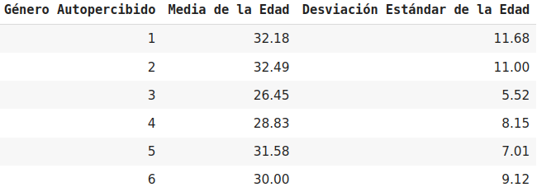
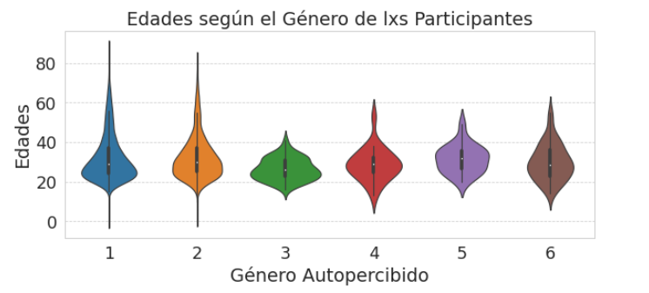
Motivación
A la hora de explorar los datos con los que nos enfrentamos o cuando queremos comunicar nuestros análisis a determinada audiencia, la visualización aparece como una de las herramientas fundamentales

Slide 4
Motivación
A la hora de explorar los datos con los que nos enfrentamos o cuando queremos comunicar nuestros análisis a determinada audiencia, la visualización aparece como una de las herramientas fundamentales
Entonces, es necesario entender el contexto para el cual necesitamos la visualización, si la misma va ir acompañada de información extra. Además, decidir la correcta herramienta de visualización y la estética necesaria para resaltar lo que queremos indicar.

Slide 5
Temario
Generalidades
Tipos de Datos
Sistemas de Coordenadas
Colores
Algunos Ejemplos
Algunos Ejemplos en Práctica

Slide 6
Generalidades
Si bien visualizar puede llegar a sernos algo intuitivo, está bueno tener en cuenta, por lo menos, las siguientes cuestiones:
Contexto: exploratorio, académico, divulgativo
Notes:
Algo así no más para nosotrxs, algo estático, bien armado, labels grandes, Algo autoexplicativo, interactivo...

Slide 7
Generalidades
Si bien visualizar puede llegar a sernos algo intuitivo, está bueno tener en cuenta, por lo menos, las siguientes cuestiones:
Contexto: exploratorio, académico, divulgativo
Tipo de datos: cuantitativos, categóricos, discretos,

Slide 8
Generalidades
Si bien visualizar puede llegar a sernos algo intuitivo, está bueno tener en cuenta, por lo menos, las siguientes cuestiones:
Contexto: exploratorio, académico, divulgativo
Tipo de datos: cuantitativos, categóricos, discretos,
Tipo de gráfico: scatter, barras, torta

Slide 9
Generalidades
Si bien visualizar puede llegar a sernos algo intuitivo, está bueno tener en cuenta, por lo menos, las siguientes cuestiones:
Contexto: exploratorio, académico, divulgativo
Tipo de datos: cuantitativos, categóricos, discretos,
Tipo de gráfico: scatter, barras, torta
Aspectos estéticos: colores, formas, ejes

Slide 10
Tipos de Datos
Dependiendo del problema que estemos estudiando, vamos a tener datos de distinto tipo, y resulta importante poder identificarlos para saber cómo trabajar con los mismos

Slide 11
Tipos de Datos
Tipo de Dato
Ejemplo
Cantidad de contagios
Numérico continuo
Frecuencia de uso de palabras
Nombres de vacunas
Numérico discreto
Cantidades de algún bien
Categórico
Tiempos de adquisición
Nombre de medios
Categórico ordenable
Fechas de ingresos de vacunas
Fechas
Textos de noticias
Bueno, regular, malo
Texto
Distancias
Rangos etarios
Notes:
Diapo para jugar en clase

Slide 12
Tipos de Datos
En general, nos enfrentaremos a estos tipos de datos:
Tipo de Dato | Ejemplo | Posibles Visualizaciones
Numérico continuo | Distancias, cantidades de algún bien, etc | Scatter, línea,
Numérico discreto | Cantidad de contagios, frecuencia de uso de palabras | Barras, scatter
Categórico | Vacunas, nombre de medios | Torta, barras agrupadas (?)
Categórico ordenable | Bueno, regular, malo / rangos etarios | “
Fechas | Tiempos de adquisición (continuo), fechas de ingreso de vacunas (discreto)
Texto | Observaciones, textos de noticias | Nubes de palabras

Slide 13
Tipos de Datos
Pero, en realidad, va a ser más complejo:
Tipo de Dato | Numérico continuo | Numérico discreto | Categórico | Categórico ordenable | Fechas | Texto
Numérico continuo | scatter |  | barras |  | lineal | nube de palabras
Numérico discreto | -
Categórico | - | -
Categórico ordenable | - | - | -
Fechas | - | - | - | -
Texto | - | - | - | - | -

Slide 14
Tipos de Datos
Pero, en realidad, va a ser más y más complejo:
Categórico ord.
Categórico
Numérico discreto
Numérico continuo
Numérico continuo
Numérico discreto
Numérico continuo
Categórico
Numérico discreto
Categórico ord.
Categórico
Categórico ord.

Slide 15
Tipos de Datos
Pero, en realidad, va a ser más y más complejo:
Categórico ord.
Categórico
Ej: queremos ver correlación entre dos variables, según alguna categoría
Numérico discreto
Numérico continuo
Numérico continuo
Numérico discreto
Numérico continuo
Categórico
Numérico discreto
Categórico ord.
Categórico
Categórico ord.

Slide 16
Sistemas de Coordenadas
Dependiendo del tipo de datos, podemos elegir un sistema de coordenadas adecuado para mostrar los mismos
1
10
100
1
10
100

Slide 17
Sistemas de Coordenadas - Lineal
El sistema que más frecuentemente usamos, los ejes son ortogonales entre sí. Al poner una grilla sobre los ejes, las marcas son equiespaciadas.
A tener en cuenta:
Podemos manejar los tamaños relativos entre ejes, cuando son magnitudes distintas
La distancia entre dos puntos en cualquier lugar del plano implica la misma distancia en los datos.
Invarianza frente a transformaciones lineales de escala

Slide 18
Sistemas de Coordenadas - No lineal
Muchas veces, veremos que la linealidad no traduce satisfactoriamente. Datos ampliamente distribuidos a lo largo de varios órdenes de magnitud suelen agolparse en los ejes cartesianos.

Slide 19
Sistemas de Coordenadas - No lineal
Muchas veces, veremos que la linealidad no traduce satisfactoriamente. Datos ampliamente distribuidos a lo largo de varios órdenes de magnitud suelen agolparse en los ejes cartesianos.
¿Qué hacemos? Transformar los datos (o los ejes) no linealmente:
escalas logarítmicas (ojo con el cero)
escalas raíz cuadrada (ojo, poco intuitiva)

Slide 20
Sistemas de Coordenadas - Radial
Por fuera de ejes ortogonales, aparecen los ejes radiales.
Puede servirnos para:
Visualizar distribuciones: si tenemos pocas categorías, como alternativa a stacked bars
Visualizar datos intrínsecamente radiales: polarización en función de un ángulo

Slide 21
Colores
Los colores nos ayudan en dos cuestiones claves:
Separar categorías
Trazar una equivalencia visual entre valores numéricos y un mapa de colores

Slide 22
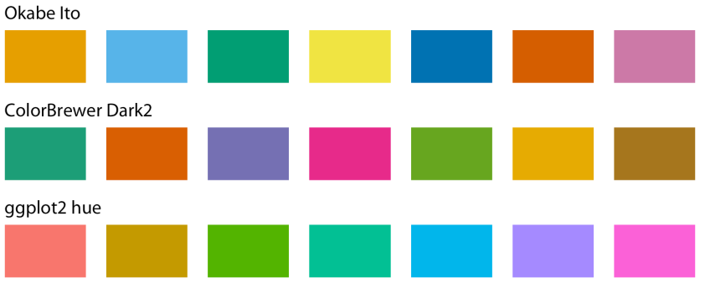
Colores para Categorías
Usamos colores discretos. Deberíamos respetar que:
Los colores no sean parecidos
Ningún color sobresalga sobre el resto
Que no haya una secuencia entre los mismos que implícitamente induzcan un ordenamiento

Slide 23
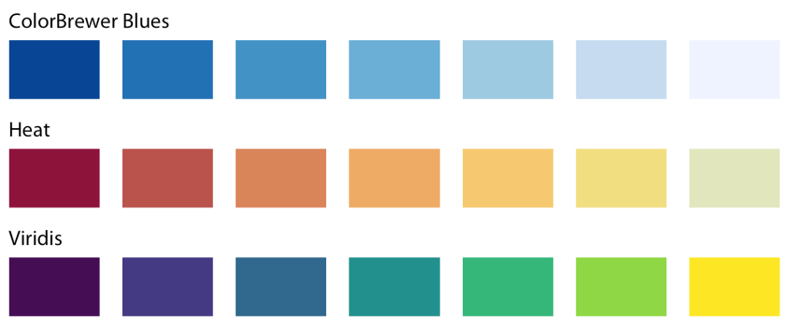
Colores para Valores Continuos
Usamos una escala secuencial cuando querramos dar cuenta de valores no necesariamente centrados

Slide 24
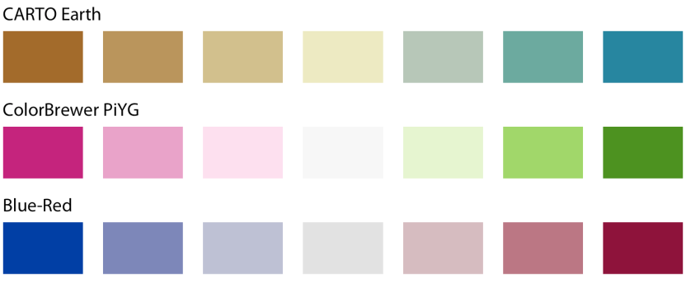
Colores para Valores Continuos
Usamos una escala divergente cuando querramos dar cuenta de valores centrados en un determinado punto (por ejemplo, graficamos z-scores)

Slide 25
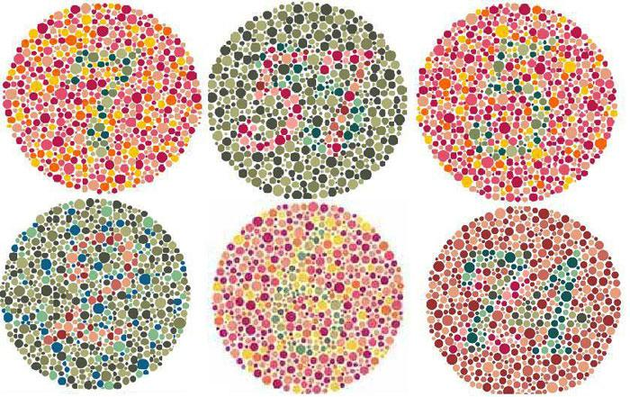
Colores para Todxs
Ojo, no todxs podemos ver todos los colores por igual

Slide 26
Colores para Todxs
Ojo, no todxs podemos ver todos los colores por igual
Es importante conocer nuestra audiencia para poder tener en cuenta esta (y muchas otras consideraciones)
Existen repositorios que generan las escalas de colores aptas para todo público:
https://colorbrewer2.org/
http://www.gisandbeers.com/mapas-de-diseno-para-daltonicos/

Slide 27
Colores para Todxs
Ojo, no todxs podemos ver todos los colores por igual
Es importante conocer nuestra audiencia para poder tener en cuenta esta (y muchas otras consideraciones)
Existen repositorios que generan las escalas de colores aptas para todo público:
https://colorbrewer2.org/
http://www.gisandbeers.com/mapas-de-diseno-para-daltonicos
AH! Usar también las paletas de colores, por ejemplo, la de esta presentación

Slide 28
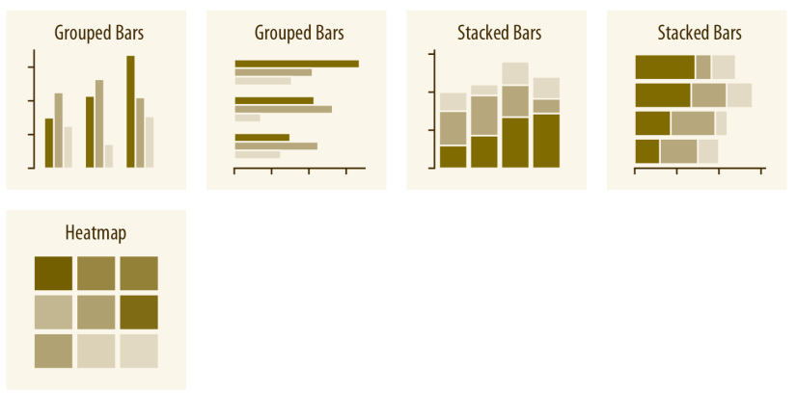
Algunos Ejemplos - Cantidades y Categorías
Tenemos una cantidad, cuyo valor depende de distintas categorías
En general, alguna de los datos categóricos es ordenable (ej. fechas)

Slide 29
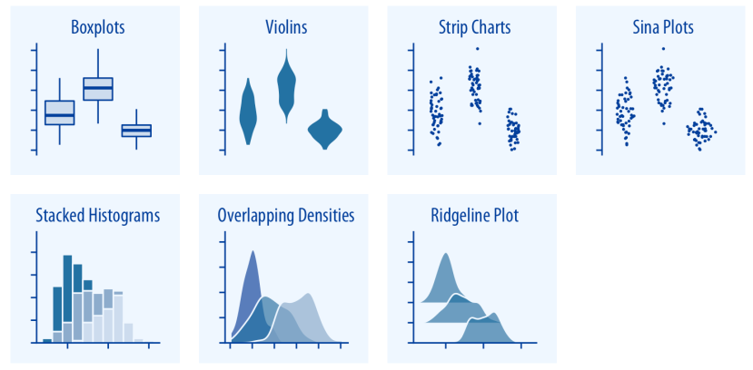
Algunos Ejemplos - Distribuciones
Tenemos distribuciones de ciertos campos, y podemos llegar a tenerlos diferenciados según categorías

Slide 30
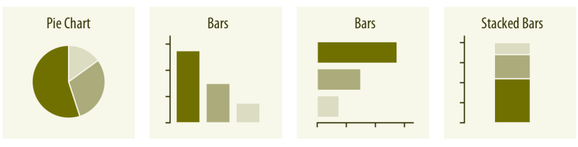
Algunos Ejemplos - Proporciones
Similar al caso de cantidades/categorías, pero en los valores no dependen de la categoría

Slide 31
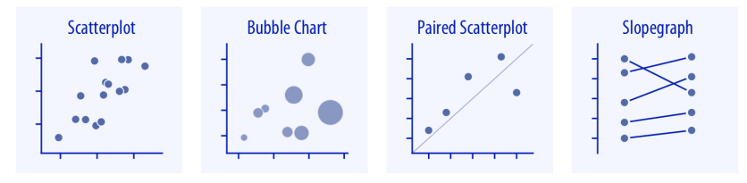
Algunos Ejemplos - X vs Y
Tenemos datos númericos y queremos graficar cómo se relacionan
Si los pares (x,y) pueden diferenciarse por categorías, podemos marcarlo con colores o formas.

Slide 32
Algunos Ejemplos en Práctica
Ahora sí, vayamos al colab...
Para más de estos ejemplos:
https://clauswilke.com/dataviz/
https://www.python-graph-gallery.com/

